Slide 1
КАРТОТЕКА
ИГР ПО СЕНСОРНОМУ РАЗВИТИЮ
для детей до 3-х лет
.

Slide 2
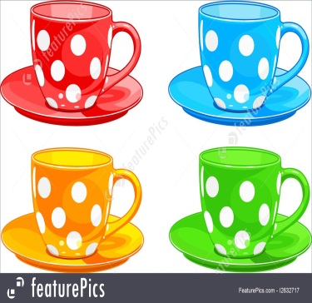
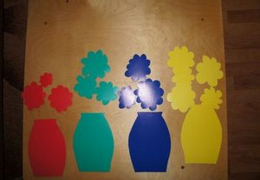
1. Подбери чашки к блюдцам.
Цель: Учить детей соотносить предметы по цвету.
Оборудование: Вырезанные из картона чашки и блюдца разных цветов.
Ход: Воспитатель показывает детям блюдца и предлагает поставить на них чашки и уточняет, что у каждого блюдца есть своя чашка такого же цвета. Затем воспитатель показывает, как это нужно делать. Далее задание выполняют дети.
2. «Собери букет»
Цель: развитие сенсорного восприятия.
Учить группировать предметы по цвету;
Формировать навык совместного выполнения задания;
Развивать зрительное восприятие и внимание;
Развивать навык соотносить предметы по цвету.
Воспитывать бережное отношение к природе.
Ход игры. Игра предназначена для детей младшего дошкольного возраста. Работа проводится индивидуально или группой детей. Перед ребенком поляна с цветами и картины с вазами. Ребенок собирает букет. Расставляя в вазы цветы, ребенок называет цвет цветка и соотносит с цветом вазы. Игру можно провести индивидуально или группой детей.

Slide 3
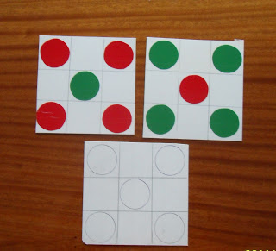
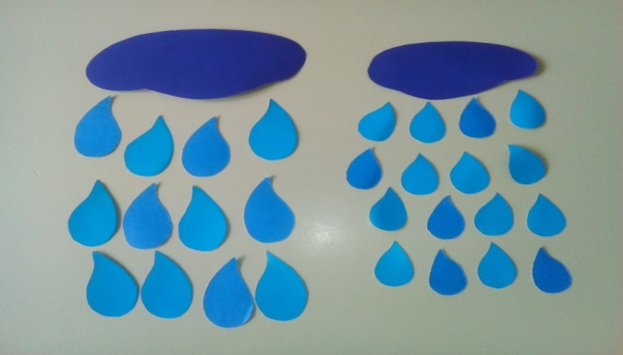
3.«Украсим салфеточку»
Цель: Закреплять умения детей составлять узор, ориентируясь на цвет. Для игры используются "салфеточки"-образцы, пустые "салфеточки", разноцветные крышки. Ребенку предлагается расставить цветные крышки в соответствии с предлагаемым образцом. (Вместо крышек, можно использовать кружочки вырезанные из картона)
4. «Капельки и тучки»
Цель: Учить детей соотносить и группировать предметы по размеру.
Формировать зрительную координацию, понятия «большой», «маленький». Развивать мелкую моторику, логическое мышление.
Развивать слуховое внимание.
Материал: две фигурки- тучки одинакового цвета, но разные по размеру; фигурки капелек большого и маленького размеров одинакового цвета.
Ход игры. Первый вариант: Воспитатель читает стишок:
Солнце весело светило,
ветер ветки наклонял.
Завертело, закружило-
тучку крупную пригнало,
капли крупные упали.
Воспитатель берет одну из радом лежащих фигурок (крупную тучку): Какая это тучка по размеру? Какие капли упали с этой тучки? Предлагает одному ребенку выбрать нужные капельки и расположить их под крупной тучкой.

Slide 4
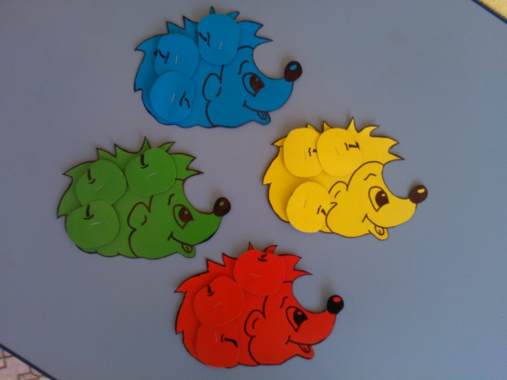
Когда ребенок справился с заданием спрашивает: какие капельки остались? Под какой тучкой их надо расположить? Ребенку предлагается взять оставшуюся тучку (маленькую) и разложить капельки, соответствующие по размеру этой тучке. Повторяется несколько раз с разными детьми.
Второй вариант: Предварительно перемешав фигурки –капельки, другому ребенку предлагается разложить капельки по размерам: большие капельки к большой тучке, маленькие капельки – к маленькой тучке. Комментируется игра:
Ветер тучку вдруг пригнал,
мелкий дождь закапал: кап-кап-кап. (тихим голосом)
Ветер сильный вдруг подул,
Капли крупные пошли: кап-кап-кап. (громким голосом)
5. «Как дети помогли ёжикам подготовится к зиме»
Цели и задачи: формирование первичных представлений
об основных свойствах и отношениях объектов
окружающего мира: форме, цвете, размере; ознакомление
с окружающим социальным миром (ознакомление с
природой, расширение кругозора детей; помогать
обследовать предметы, выделяя их цвет, величину, форму;
узнавать на картинке некоторых диких животных и называть их.
Демонстрационный материал: картинки ежей, яблоки на липучках,
прищепки.

Slide 5
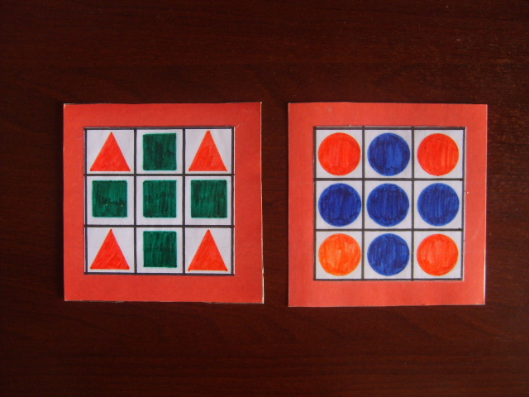
Ход занятия
Воспитатель: «Ребята, сегодня мы с вами поиграем и поговорим про ежей. Как вы уже знаете, ёж - это дикое животное, которое с наступлением зимнего периода укладывается в своей норке на три долгих месяца в спячку. Зима – это долгий срок, поэтому животные должны как следует подкрепиться, чтобы набрать толстый слой подкожного жира и проспать до весны. Пока вы, ребятки, отдыхали на улице по территории нашего сада пробегали разноцветные ёжики, они направлялись в волшебную страну под названием
Радуга. Однако случилось так, что на пути ежам встретился огромный снежный сугроб, преодолевая который, они рассыпали припасённые ими разноцветные яблоки. Ёжики очень расстроились, ведь им необходимо запастись яблоками перед долгим зимним сном.
Ребята, давайте поможем ёжикам найти свои яблочки и надёжно закрепить их на иголках!». Воспитанники: «Давайте, поможем, дайте мне, пожалуйста, самого расстроенного ёжика». Воспитанники ищут яблоки соответствующие каждому ежу по цвету и прикрепляют их при помощи липучек.
6. «Геометрический коврик». Описание игры. Игра может быть
использована как на занятиях по
формированию элементарных
математических представлений, так и в
индивидуальной работе, а также в свободной
игровой деятельности детей.

Slide 6
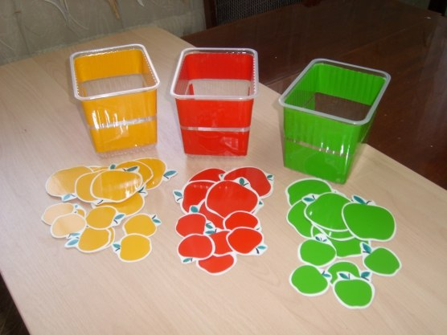
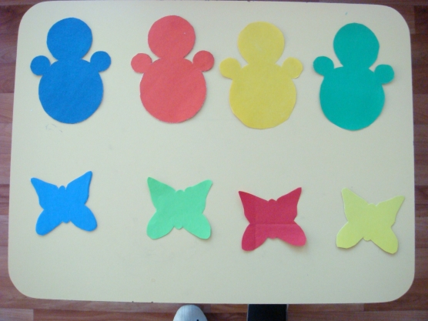
Игра направлена на развитие памяти, внимания, умения ориентироваться на плоскости, на закрепление знаний о геометрических фигурах. Игра включает в себя демонстрационные карточки геометрических ковриков, игровые поля (по количеству игроков), наборы геометрических фигур (по количеству игроков) Ход игры. Воспитатель (ведущий) предъявляет игрокам один из геометрических ковриков. Игроки выкладывают на своем игровом поле точно такой же по образцу.
7. «Разложи яблоки и сливы в нужную коробочку»
Цель: формировать восприятие цвета, формы, величины предметов.
8. Собери неваляшку
Цель: закреплять знания детей о величине, форме, цвете предметов.
Развить умение группировать предметы по одному из сенсорных признаков (цвет, форма, величина). Расширить внимание, зрительное восприятие, память, мышление.
Содержание работы по слайдам.

Slide 7
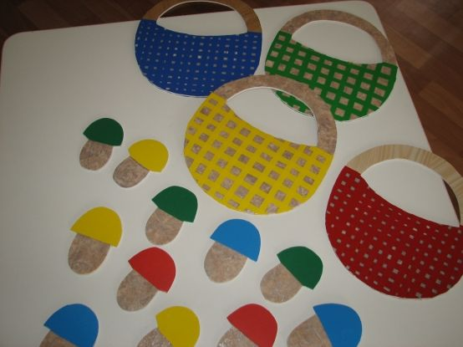
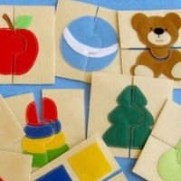
9.«Разложи грибочки в корзину.
Возраст: для детей 2 младшей группы
Цель: Развитие сенсорных способностей детей
Задачи: Учить детей распределять грибочки в корзинки, опираясь
на цвет
Закреплять знания основных цветов(красный, синий, зеленый,
желтый)
Развивать мелкую моторику рук, внимание, речь
Воспитывать усидчивость
Материал : Грибочки 4 основных цветов, корзинки 4 основных цветов
ХОД: Сюрпризный момент: к детям приходит белочка рассказывает, что у нее произошла
беда(маленькие бельчата играли, резвились и рассорили все грибочки из корзин)
Дети решают помочь белочке разобрать грибочки по корзиночкам, опираясь на цвет.
Игра проводится 2-3раза, затем детям предлагается поменяться корзинками и собрать
определенные грибочки.
Итог: Белочка благодарит ребят за помощь и прощается.

Slide 8
«Подбери маленький ключ, к маленькому замочку»
Цель: Развитие сенсорных способностей детей.
Задачи: Учить детей распределять ключик к замочку, опираясь
на цвет, форму;
Закреплять знания основных цветов(красный, синий, зеленый,
желтый)
Развивать мелкую моторику рук, внимание, речь
Воспитывать усидчивость.
«Подбери большой ключ, к большому замочку»
Цель: Развитие сенсорных способностей детей.
Задачи: Учить детей распределять ключик к замочку, опираясь
на цвет;
Закреплять знания основных цветов(красный, синий, зеленый,
желтый)
Развивать мелкую моторику рук, внимание, речь
Воспитывать усидчивость.

